Slide 1
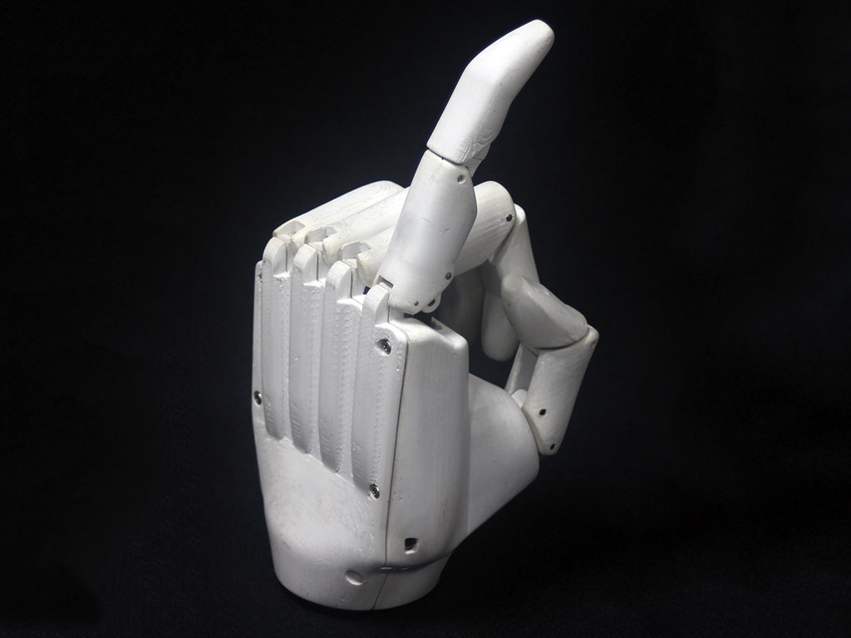
CARRERA DE INGENIERÍA MECATRÓNICA
TEMA: DISEÑO Y CONSTRUCCIÓN DE UN PROTOTIPO DE PROTESIS MIOELÉCTRICA
PARA DESARTICULACION DE MUÑECA.
REALIZADO POR: HARO SANGOQUIZA EDWIN ROBERTO
ROMÁN HERRERA CRISTHIAN PAÚL
DIRECTOR: MSc. LOZA MATOVELLE DAVID CÉSAR
SANGOLQUÍ – ECUADOR
2017

Slide 2
CONTENIDO
Objetivos.
Introducción.
Estado del arte
Diseño y Construcción
Pruebas y Resultados
Conclusiones y Recomendaciones

Slide 3
OBJETIVOS
OBJETIVO GENERAL
Diseñar y construir un prototipo de prótesis mioeléctrica de mano para desarticulación de muñeca.
OBJETIVOS ESPECIFICOS
Determinar las especificaciones que deberá tener el prototipo para satisfacer las necesidades del usuario.
Diseñar y construir un mecanismo que permita a la prótesis realizar los movimientos requeridos.
Implementar una interfaz mioeléctrica que permita al usuario controlar la prótesis de una manera segura, cómoda y eficaz.
Diseñar e implementar un sistema de control en lazo abierto que permita realizar los movimientos requeridos.
Realizar pruebas al prototipo para evaluar su funcionalidad y determinar mejoras futuras.

Slide 4
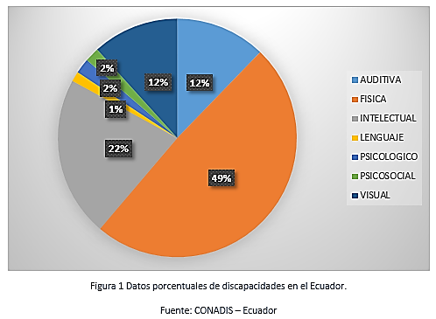
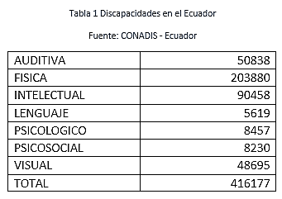
DISCAPACIDADES
175 millones de personas en el mundo con discapacidad.
85 millones en Latinoamérica.

Slide 5
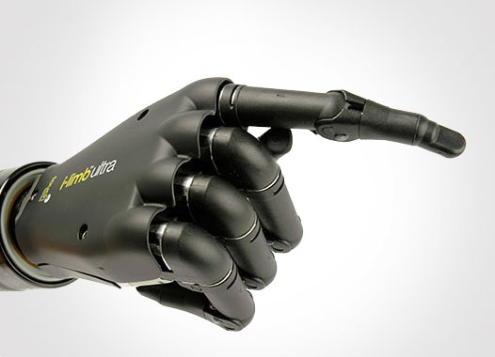
EQUIPO MULTIDISCIPLINARIO
TRAUMATOLOGO
FISIATRA
PSICOLOGO
PROTESISTA
INGENIERÍA

Slide 6
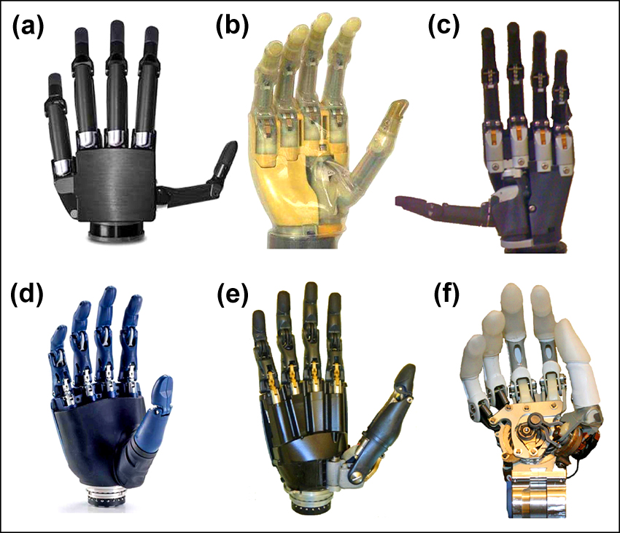
PRÓTESIS MIOELECTRICAS DE ALTA GAMA EN EL MERCADO
Vincent de Vincent Systems.
iLimb de Touch bionics.
iLimb Pulse de Touch bionics.
Bebionic de RSL Steeper.
Bebionic v2 de RSL Steeper.
Michelangelo de Otto Bock.
Fuente: Joseph T. Belter, MS, BS. Mechanical design and performance specifications of anthropomorphic prosthetic hands: A review.

Slide 7
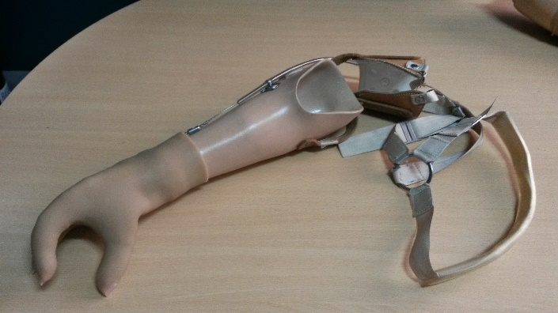
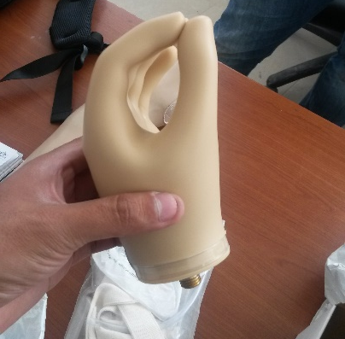
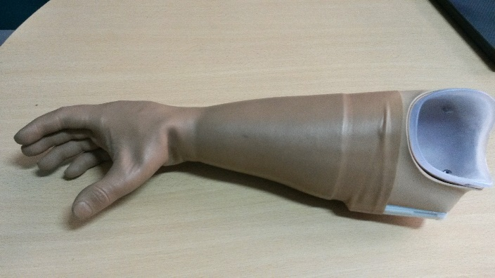
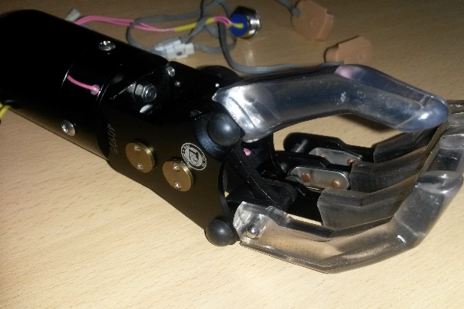
PRÓTESIS DE MANO EN ECUADOR
PROTESIS MECANICA EN EL MERCADO ECUATORIANO
El precio de este tipo de prótesis en el mercado oscila tiene un costo promedio de USD5.000
PROTESIS MIOELÉCTRICA EN EL MERCADO ECUATORIANO
El precio de este tipo de prótesis en el mercado oscila entre USD20.000 a USD120.000
Fuente: PROTELITE C.A

Slide 8
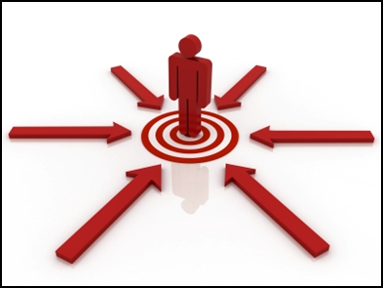
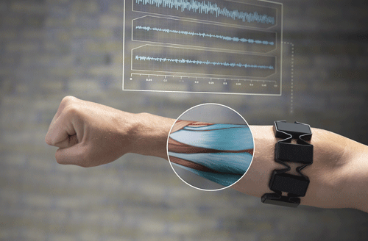
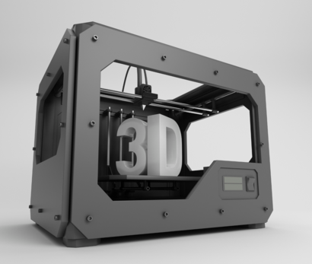
ASEQUIBILIDAD
ADECUADA APARIENCIA COSMÉTICA
ALTA FUNCIONALIDAD
ENFOQUE DE CONSTRUCCIÓN
Personalización
Interfaz EMG
Impresión 3D
Software libre

Slide 9
DISEÑO MECÁNICO
ÁNGULOS DE DISEÑO
Articulación Interfalángica
Distal
Articulación Interfalángica
Proximal
Articulación Metacarpofalángica

Slide 10
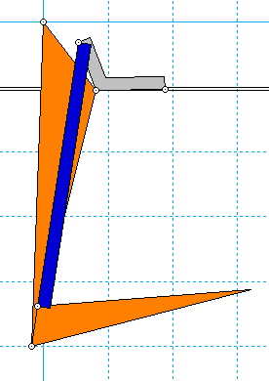
DISEÑO MECÁNICO
MECANISMO DE LA UNIVERSIDAD DE TORONTO
MECANISMO DISEÑADO

Slide 11
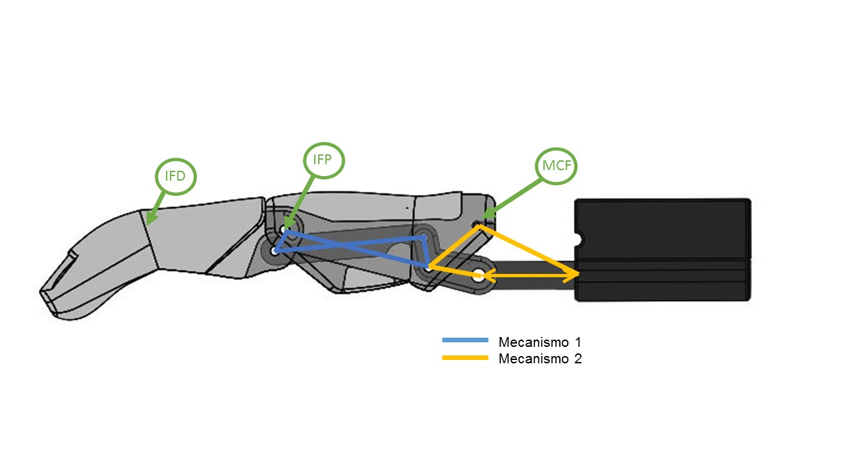
DISEÑO MECANISMO DE LOS DEDOS

Slide 12
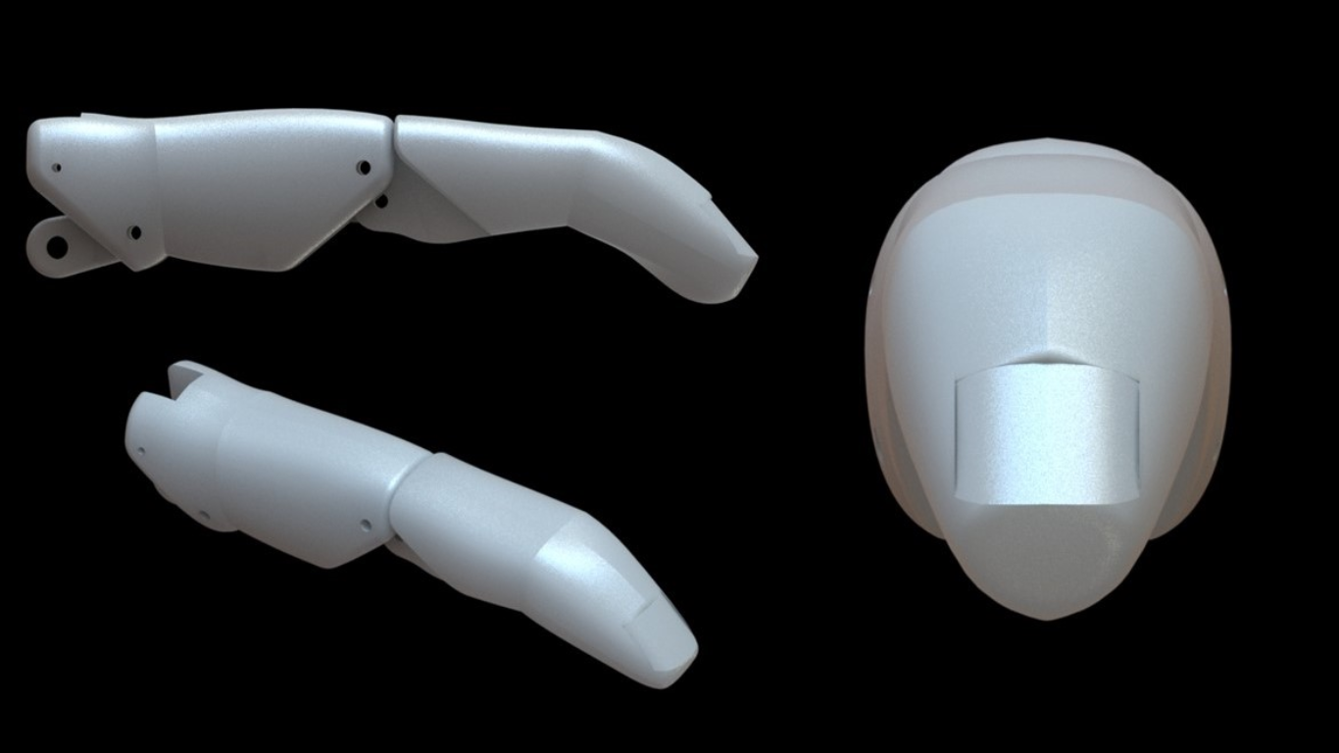
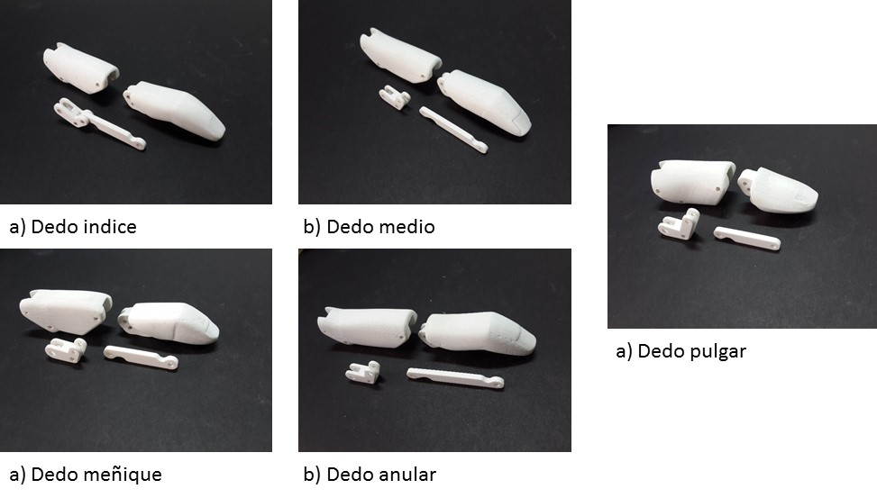
DISEÑO CAD Y CONSTRUCCIÓN DE LOS DEDOS

Slide 13
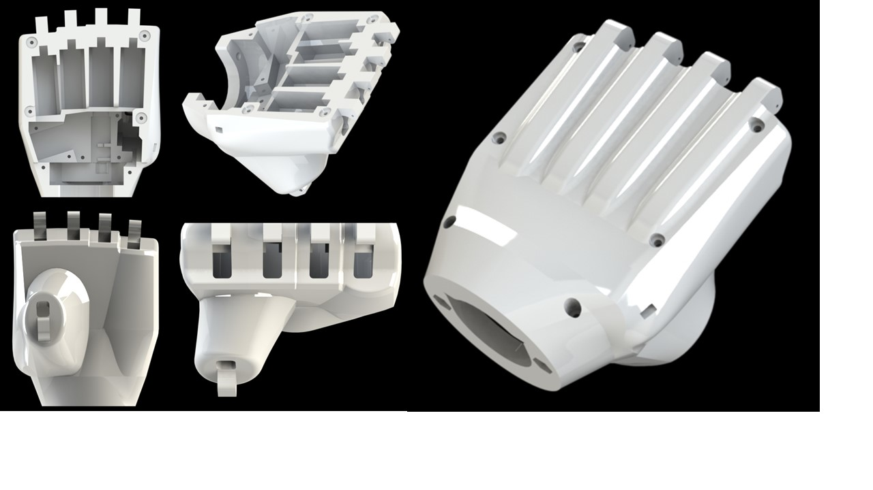
DISEÑO CAD Y CONSTRUCCIÓN DE LA PALMA

Slide 14
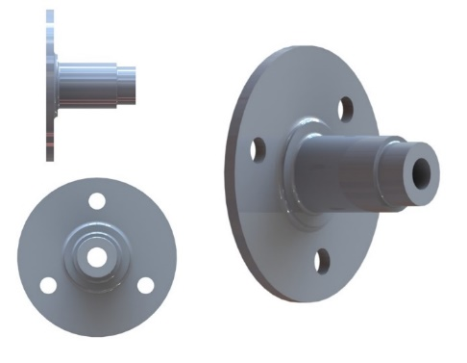
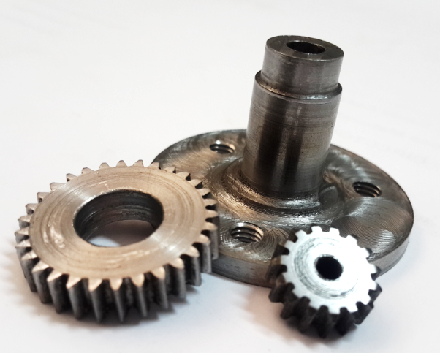
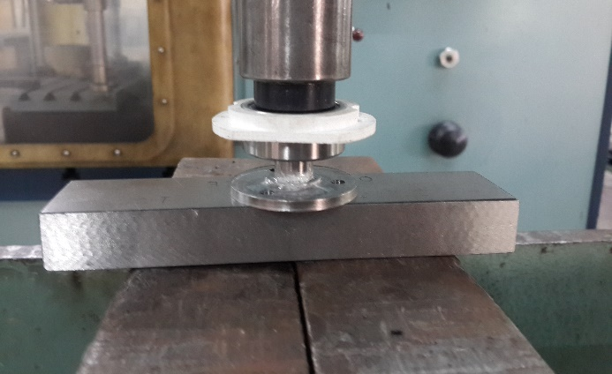
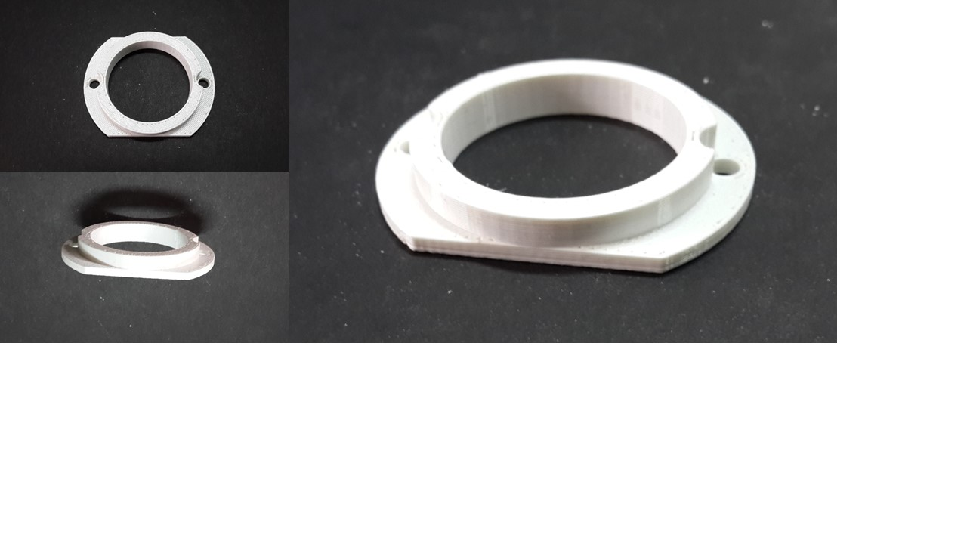
DISEÑO CAD Y CONSTRUCCIÓN DE LA MUÑECA

Slide 15
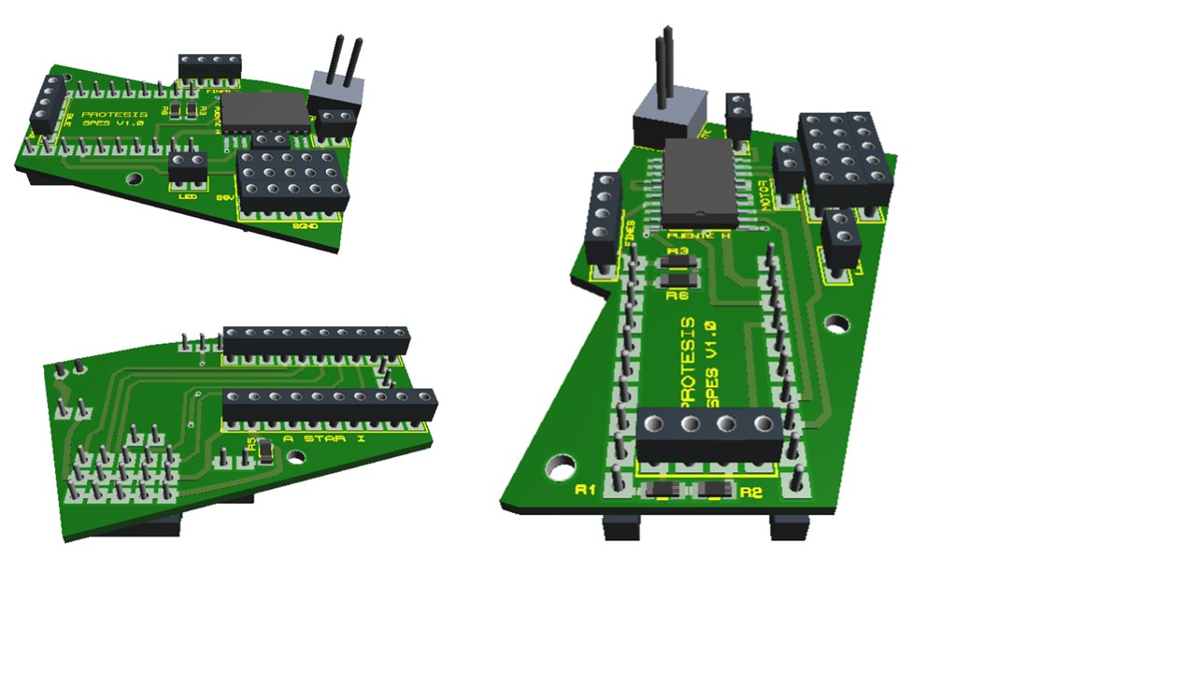
DISEÑO CAD Y CONSTRUCCIÓN ELECTRÓNICA

Slide 16
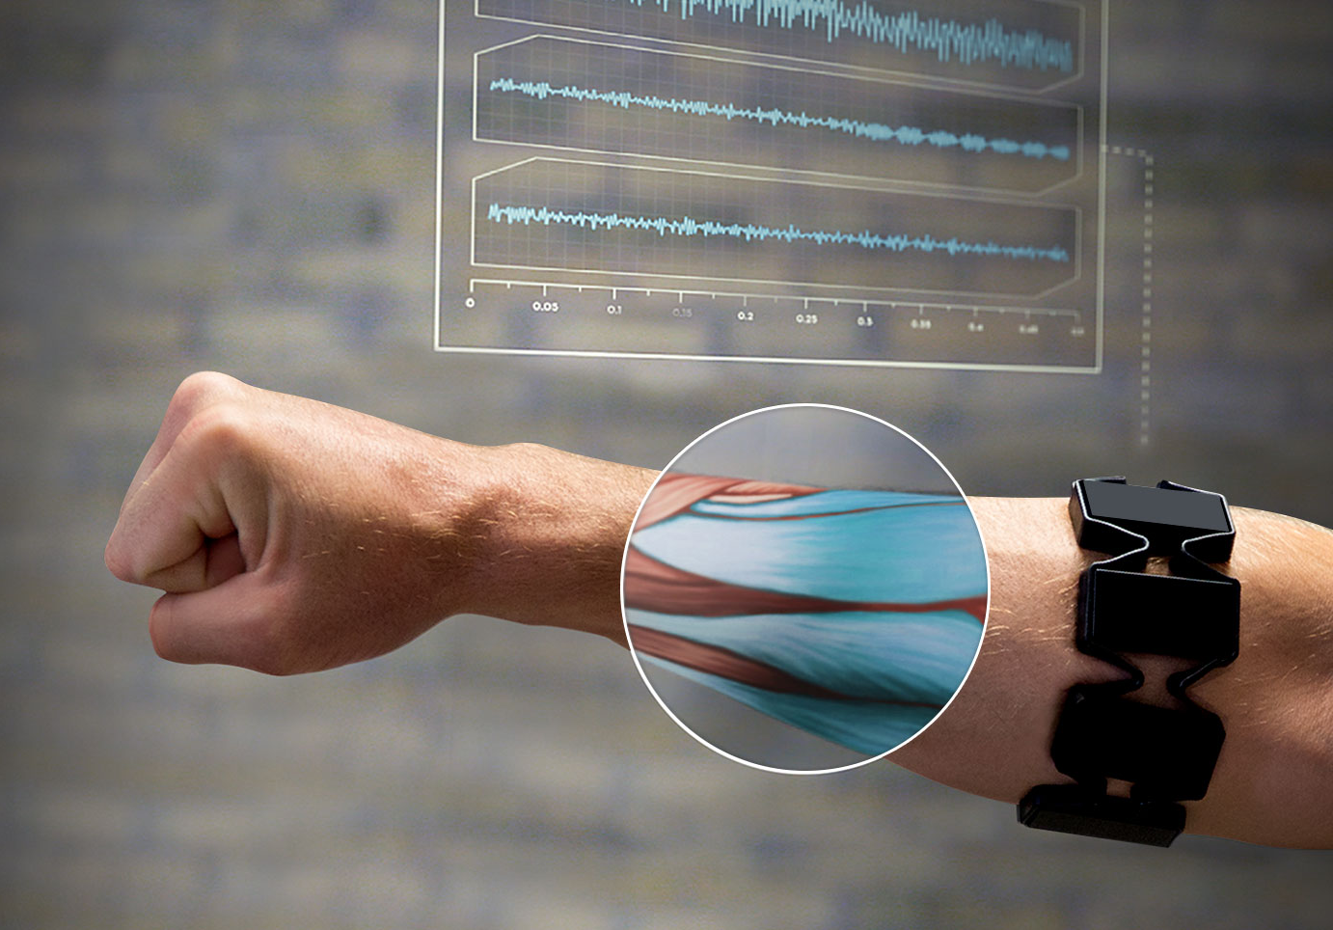
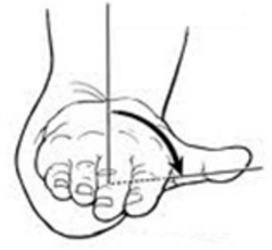
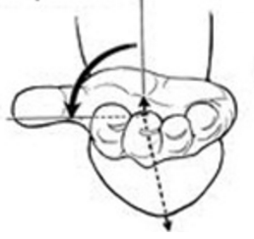
RECONOCIMIENTO DE GESTOS
WAVE IN
WAVE OUT
FLEXIÓN
EXTENSIÓN
PRONACIÓN
SUPINACIÓN

Slide 17
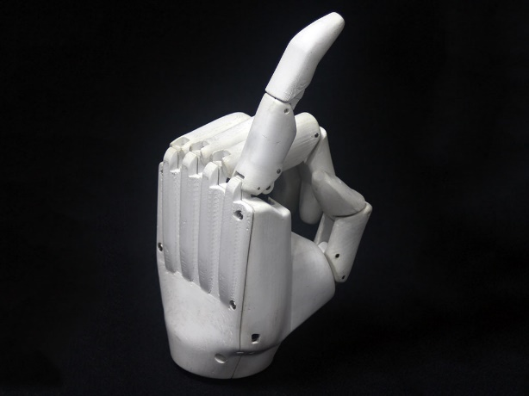
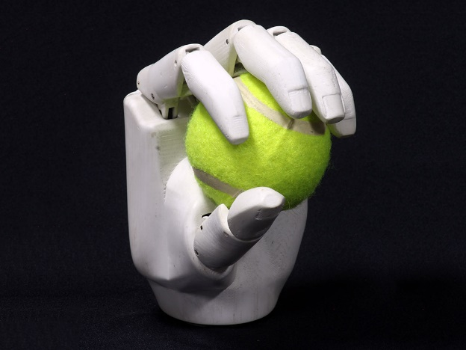
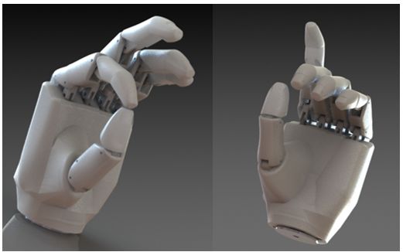
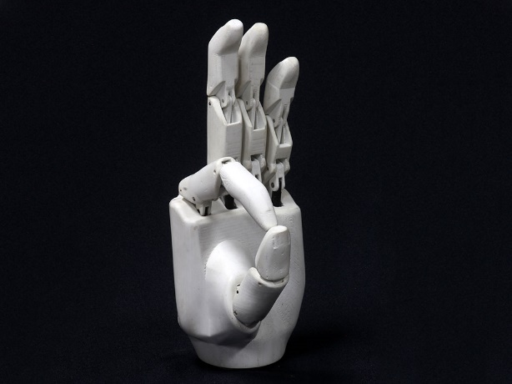
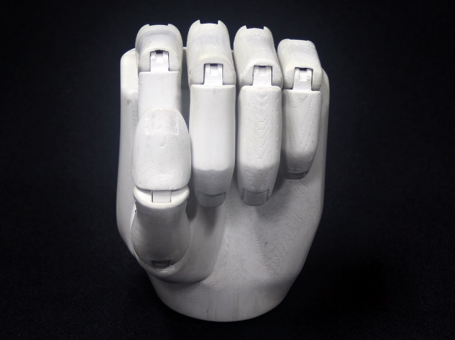
DISEÑO CAD Y CONSTRUCCIÓN DEL CONJUNTO

Slide 18
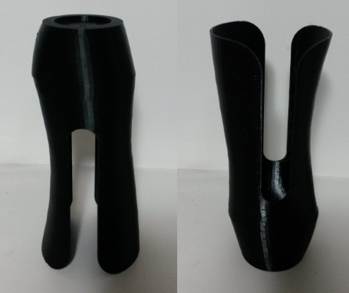
DISEÑO Y CONSTRUCCIÓN DEL SOCKET

Slide 19
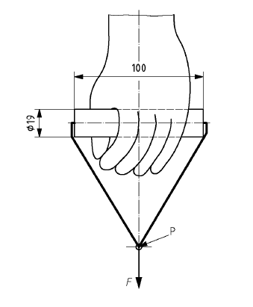
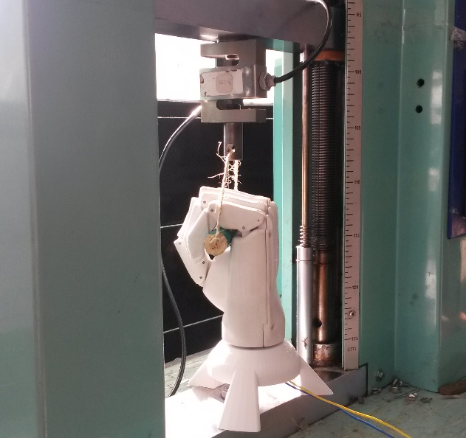
PRUEBAS DE TRACCIÓN

Slide 20
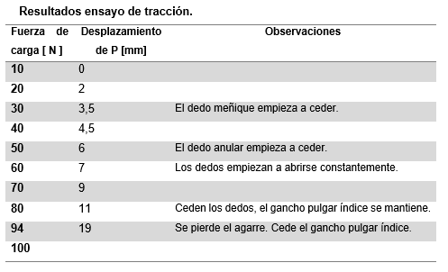
PRUEBAS DE TRACCIÓN

Slide 21
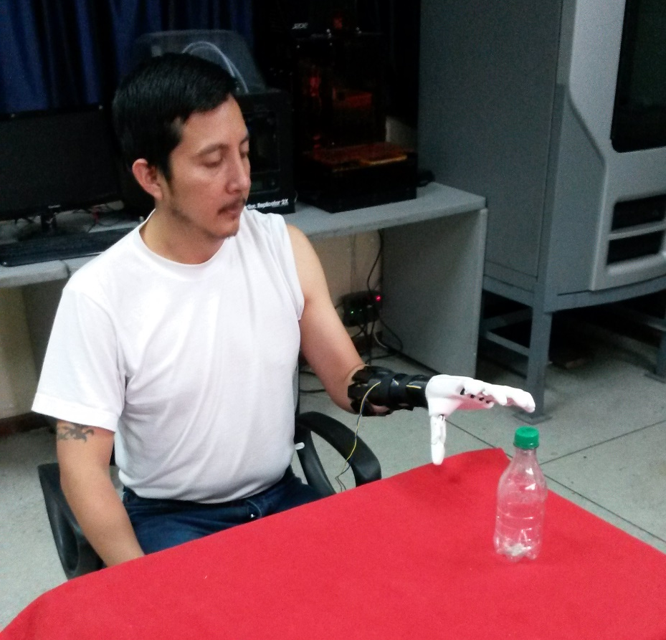
PRUEBAS DE AGARRE CILINDRICO

Slide 22
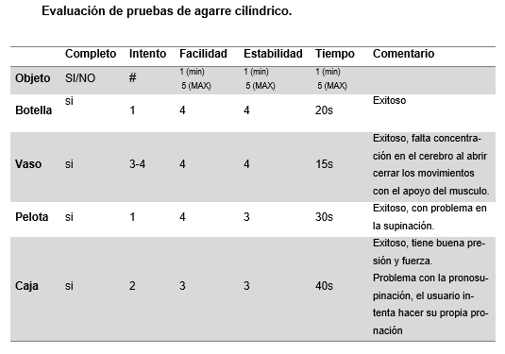
PRUEBAS DE AGARRE CILINDRICO

Slide 23
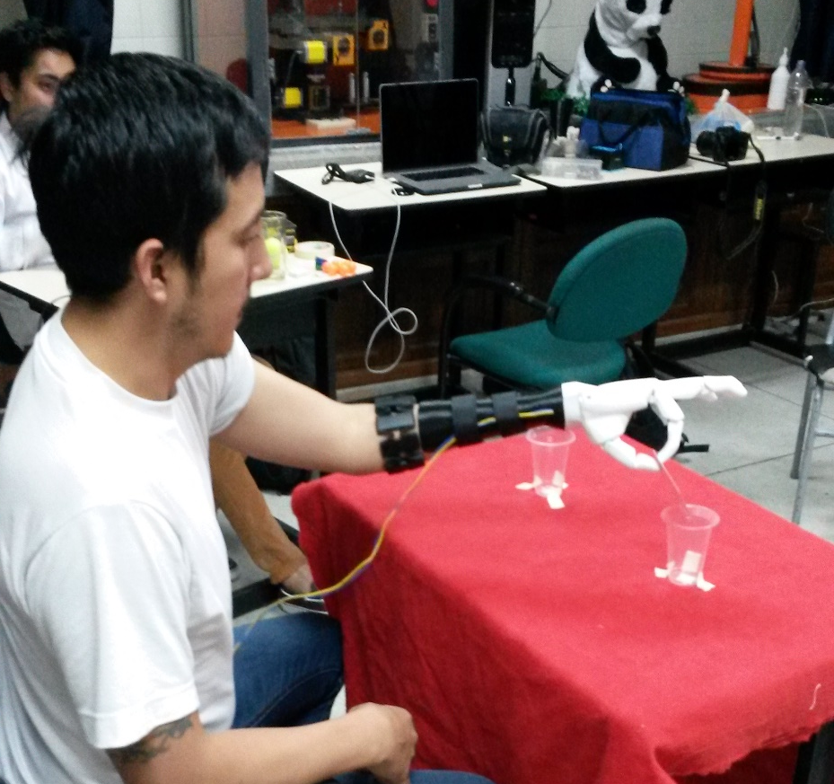
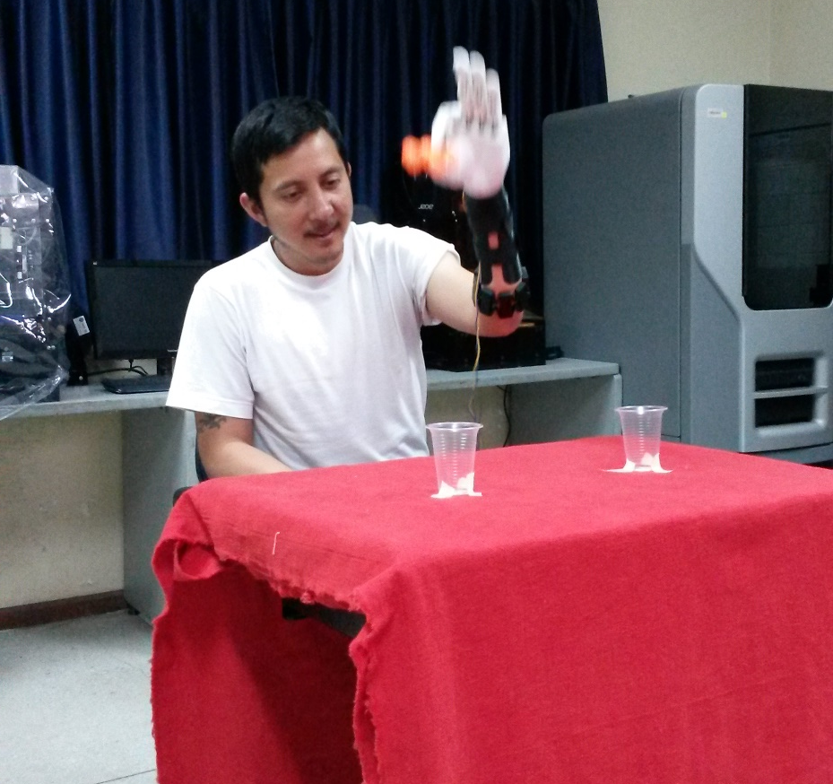
PRUEBAS DE AGARRE PINZA

Slide 24
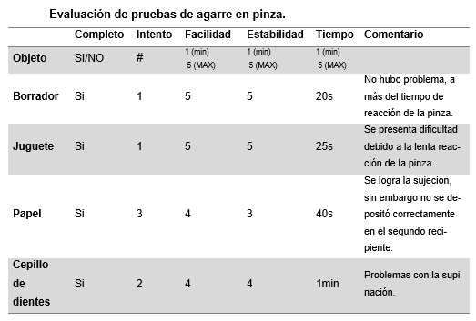
PRUEBAS DE AGARRE PINZA

Slide 25
CONCLUSIONES
Se diseñó y construyó un prototipo de prótesis mioeléctrica de mano, para un caso de desarticulación de muñeca. Que, en base a los ensayos de tracción distal y ensayos de agarre realizados, demostró ser un dispositivo funcional para el usuario.
Se diseñó y construyó un mecanismo que permitió que la prótesis realice los movimientos requeridos pronación, supinación, agarre cilíndrico, prensión en pinza y apertura de los dedos. Cumpliendo con los requerimientos de fuerza soportando 94 N, y con el requerimiento de peso ya que la prótesis pesa 434 g.
Se implementó una interfaz mioeléctrica que conjuntamente con un control en lazo abierto permitió al usuario realizar los movimientos requeridos. El control según para el usuario fue fácil de realizar, a pesar de la falta de entrenamiento. Concluyendo que se cumplió con los requerimientos establecidos para la interfaz y el control del prototipo.

Slide 26
CONCLUSIONES
Se realizaron pruebas de tracción a la prótesis basadas en la norma (NTE INEN-ISO 22523, 2014), en donde se determinó que la carga máxima que la prótesis puede soportar es de 94 N. Siendo una carga adecuada para la manipulación de objetos en un ambiente de oficina según se indica en (INSTITUTO NACIONAL DE SEGURIDAD E HIGIENE ESPAÑA, 2003).
Se realizaron ensayos de agarre de objetos, en donde se evidencio la funcionalidad del prototipo y la facilidad de su uso. Todos los ensayos fueron exitosos, según la valoración de facilidad y de estabilidad documentados en la Tabla 76 y la Tabla 77. Concluyendo que el prototipo provee, facilidad de control, fuerza necesaria y que los tipos de agarre que posee son útiles al momento de la manipulación de objetos con diferentes geometrías. Además, se verifico la utilidad del agarre adaptativo para la manipulación de objetos irregulares.

Slide 27
RECOMENDACIONES Y TRABAJOS FUTUROS
Después de realizado en ensamblaje del prototipo de prótesis se logró determinar que uno de los defectos del prototipo es el juego existen en las articulaciones de los dedos. Dicho juego es ocasionado por la libertad que tiene el pistón del actuador de moverse el plano perpendicular al mismo. Razón por la cual se recomienda reemplazar los servomotores por un actuador que no tenga presente esta flexibilidad de movimiento.
Al realizar los ensayos de agarre se observó cierta inestabilidad al momento de manipular objetos con superficies lisas. Por lo que se recomienda la utilización de materiales como silicona o caucho que mejoren el agarre de la prótesis.

Slide 28
RECOMENDACIONES Y TRABAJOS FUTUROS
La estética del prototipo no cumple totalmente con el requerimiento subjetivo del usuario. Por lo que una mejora futura es el diseño de un prototipo netamente estructural facilitando así la colocación de un guante cosmético de prótesis.
Se implementó un control en lazo abierto da al usuario la facilidad de decidir tanto la flexión como la extensión de los dedos. Sin embargo, se podría implementar un control de lazo cerrado con sensores que permitan determinar la fuerza que el usuario está aplicando sobre el objeto a sostener.

Slide 29
RECOMENDACIONES Y TRABAJOS FUTUROS
En el proyecto se realiza el reconocimiento de cuatro gestos musculares que son utilizados para el control. Sin embargo, gracias al arreglo de ocho electrodos que posee el brazalete ®MYO se podría implementar un algoritmo que mediante el análisis de las señales obtenidas permita el reconocimiento de una mayor cantidad de gestos, mejorando de esta manera el control del prototipo.
El socket implementado ha sido impreso en 3D, cumpliendo con los requerimientos para realizar las pruebas del prototipo en su primera versión. Se podría mejorar el material del socket con materiales como pueden ser las fibras de vidrio o carbono. La implementación de un socket con alguno de estos materiales permitiría aumentar la vida útil del socket y la comodidad del usuario.

Slide 30
GRACIAS POR SU ATENCIÓN

